Slide 1

StyleCLIP
StyleCLIP: Text-Driven Manipulation of StyleGAN Imagery

Slide 2
Index
Background
Introduction
Latent Optimization
Latent Mapper
Global Directions
Comparisons and Evaluation
Limitation
Conclusions
StyleCLIP: Text-Driven Manipulation of StyleGAN Imagery

Slide 3
Background
StyleCLIP: Text-Driven Manipulation of StyleGAN Imagery
Notes:
먼저 백그라운드를 보겠습니다.

Slide 4
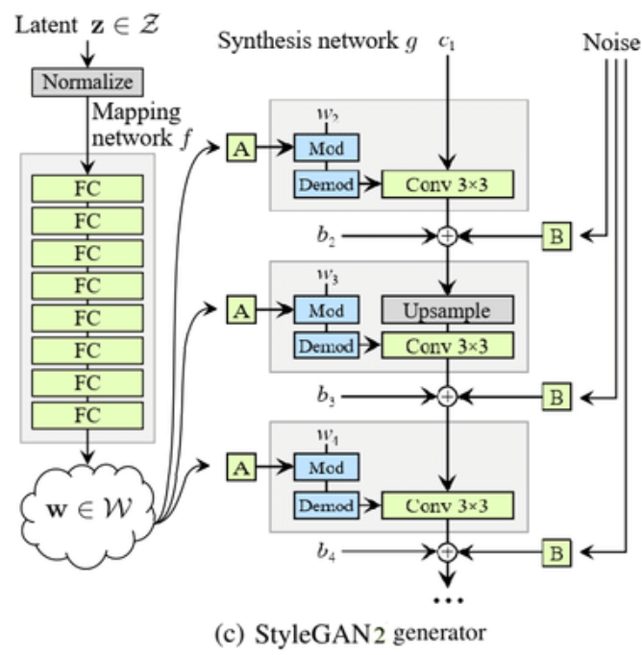
Background
StyleGAN2
StyleCLIP: Text-Driven Manipulation of StyleGAN Imagery

Slide 5
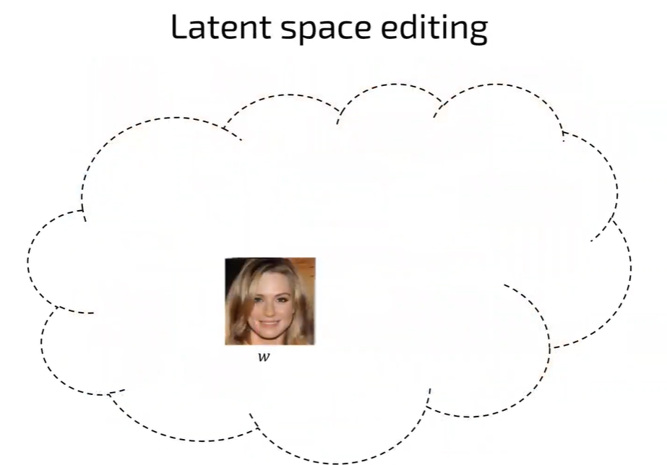
Background
StyleGAN2
StyleCLIP: Text-Driven Manipulation of StyleGAN Imagery

Slide 6
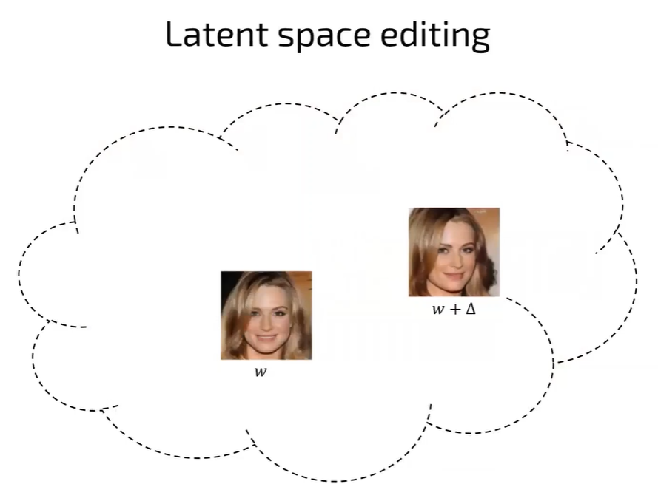
Background
StyleGAN2
StyleCLIP: Text-Driven Manipulation of StyleGAN Imagery

Slide 7
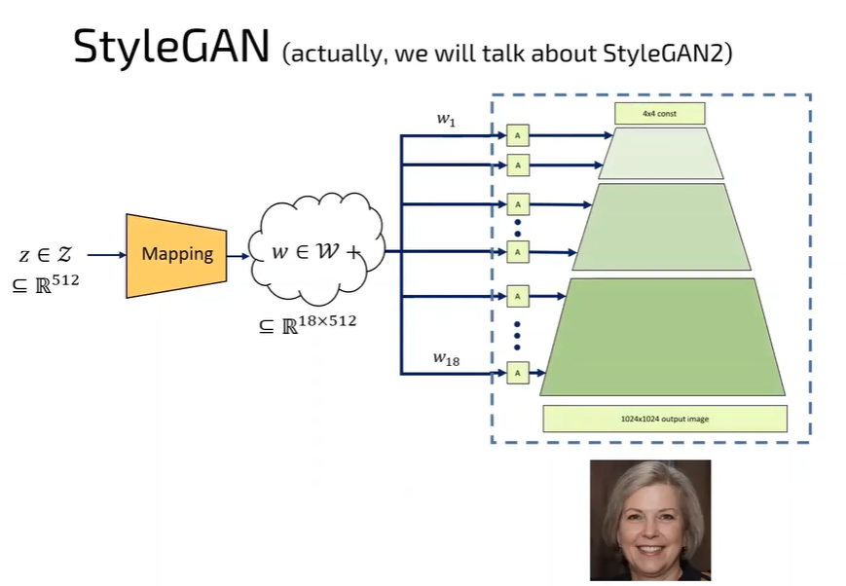
Background
StyleGAN2
W+ Space 를 만들어 feature들을 Layer에 넣어줌
StyleCLIP: Text-Driven Manipulation of StyleGAN Imagery

Slide 8
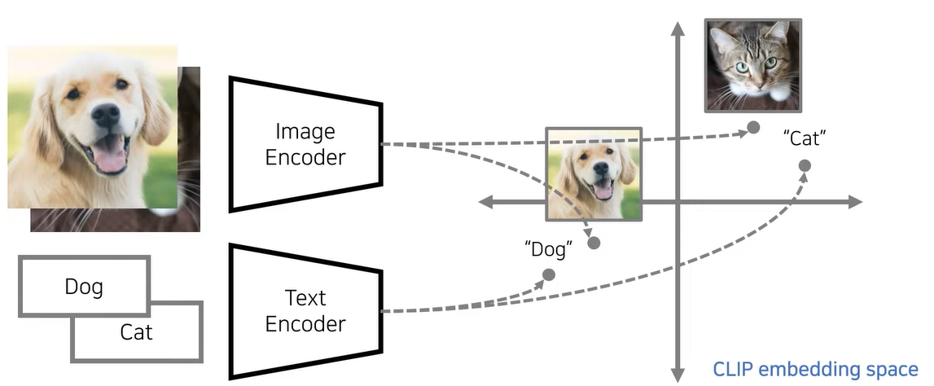
Background
CLIP
이미지나 텍스트를 latent vector를 뽑아 좌표상에 임베딩 시킴
StyleCLIP: Text-Driven Manipulation of StyleGAN Imagery

Slide 9
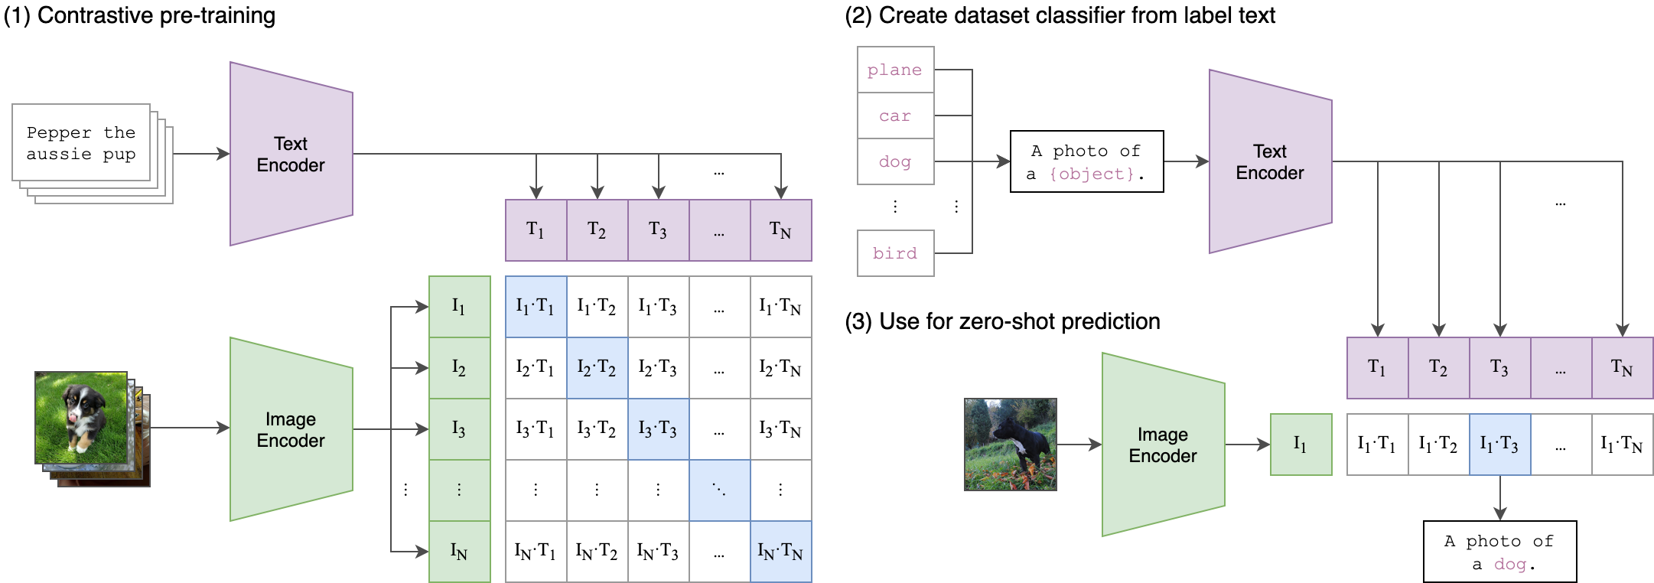
Background
CLIP
Tokenizer 후 백터화
가우시안 분포에서 Latent Vector 추출 후 백터화
StyleCLIP: Text-Driven Manipulation of StyleGAN Imagery

Slide 10
introduction
StyleCLIP: Text-Driven Manipulation of StyleGAN Imagery

Slide 11
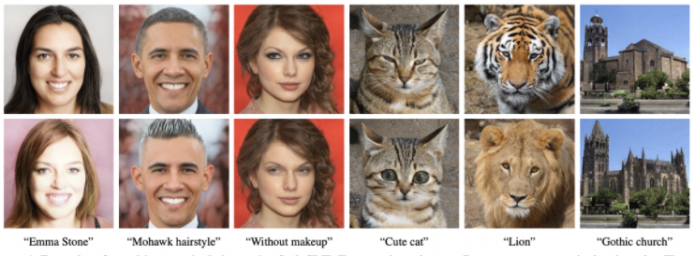
2. Introduction
StyleGAN2 에서는 특징들을 분리하는데 하나하나 사람이 일일이 값을 찾아내야함
StyleCLIP: Text-Driven Manipulation of StyleGAN Imagery

Slide 12
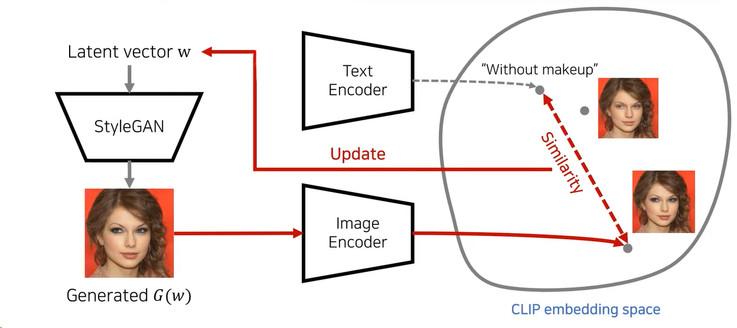
2. Introduction
StyleCLIP(StyleGAN2 + CLIP)
StyleCLIP: Text-Driven Manipulation of StyleGAN Imagery

Slide 13
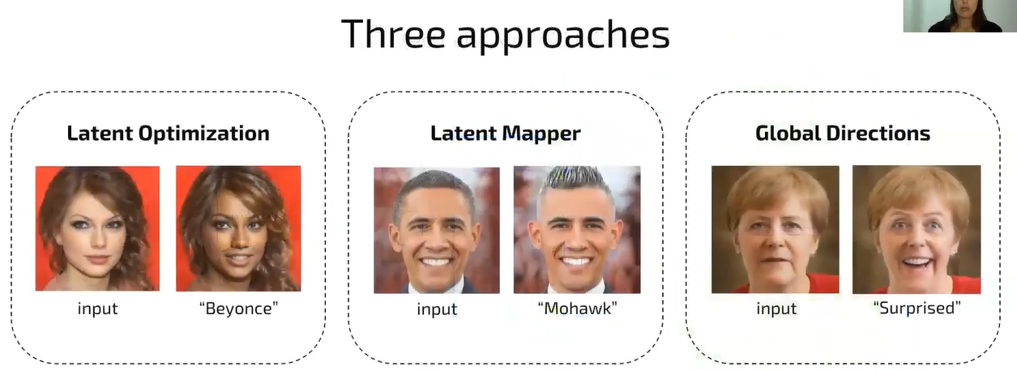
2. Introduction
StyleCLIP: Text-Driven Manipulation of StyleGAN Imagery

Slide 14
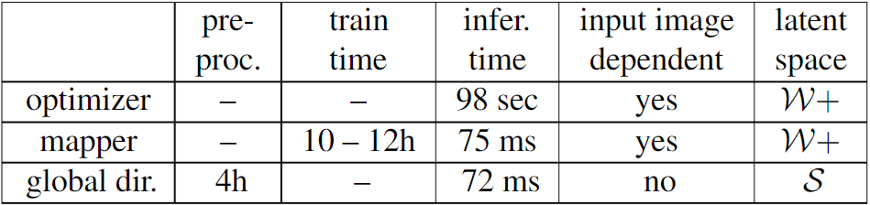
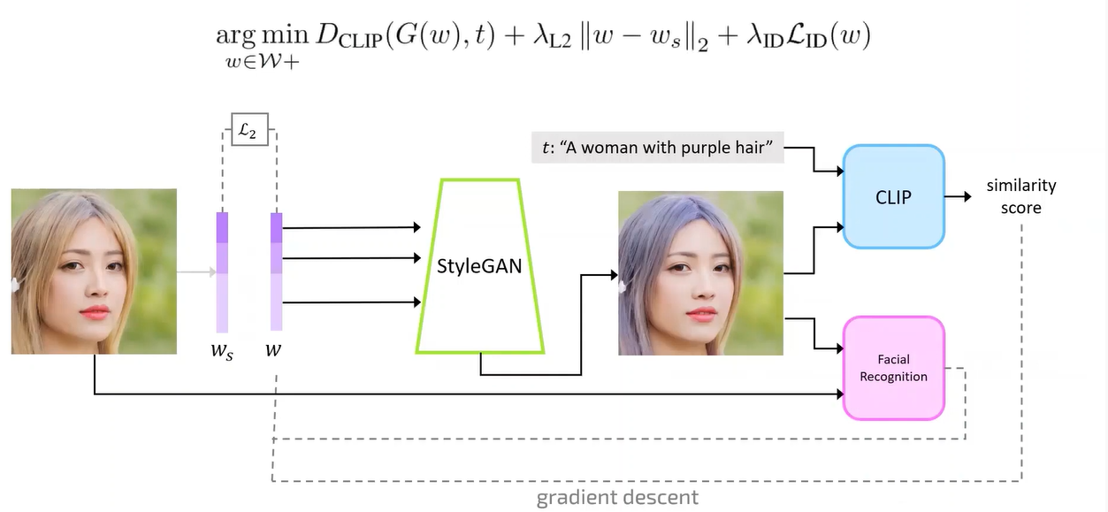
3. Latent Optimization
StyleCLIP: Text-Driven Manipulation of StyleGAN Imagery

Slide 15
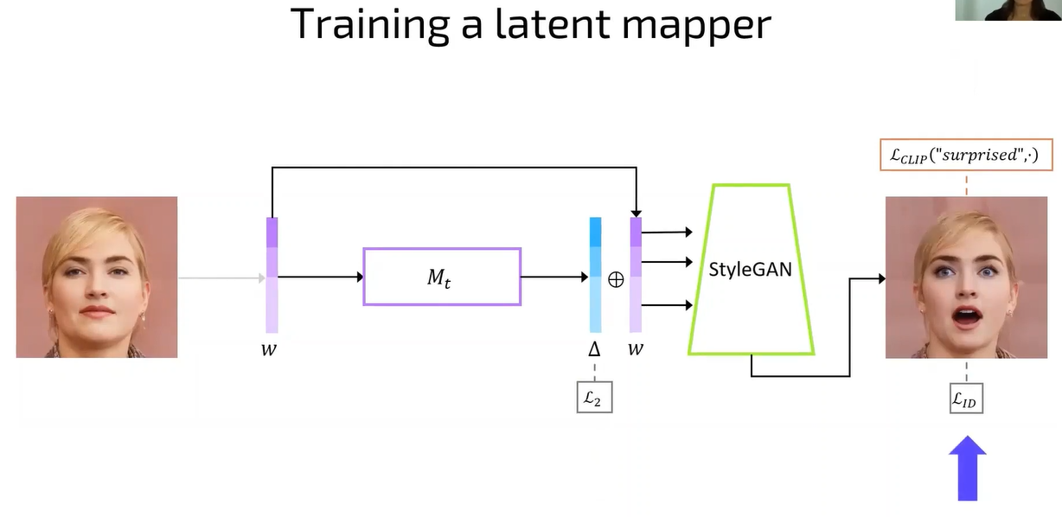
4. Latent Mapper
StyleCLIP: Text-Driven Manipulation of StyleGAN Imagery

Slide 16
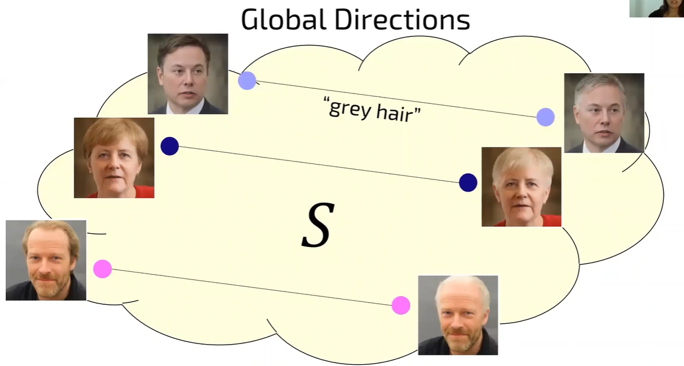
5. Global Directions
StyleCLIP: Text-Driven Manipulation of StyleGAN Imagery

Slide 17
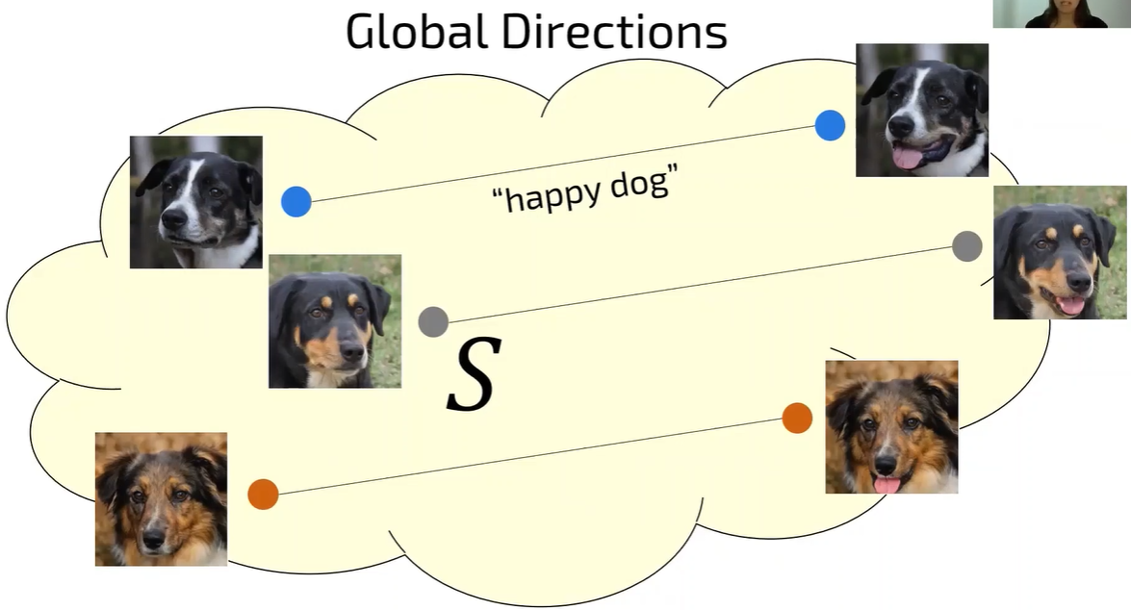
5. Global Directions
StyleCLIP: Text-Driven Manipulation of StyleGAN Imagery

Slide 18
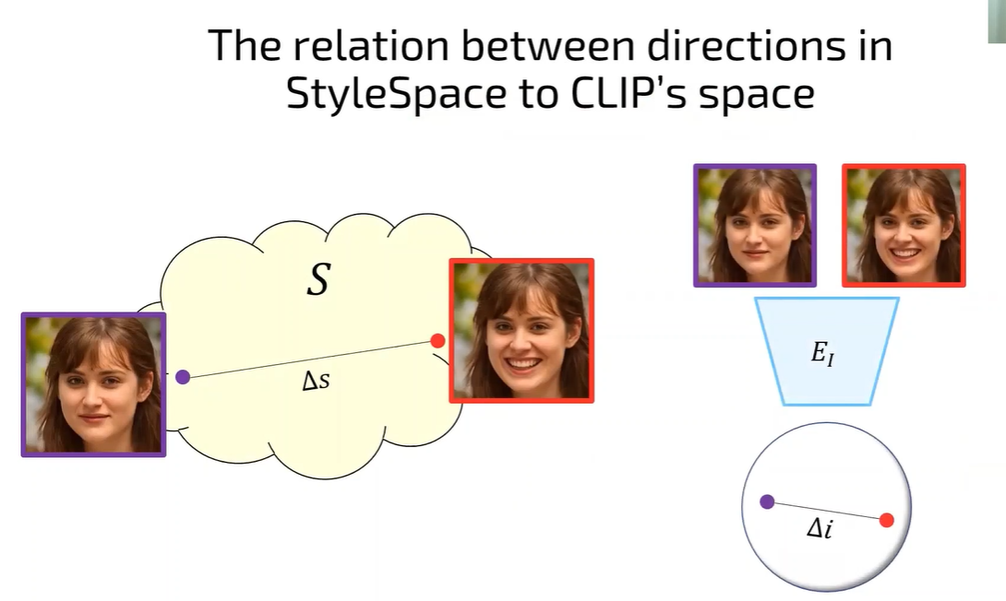
5. Global Directions
StyleCLIP: Text-Driven Manipulation of StyleGAN Imagery

Slide 19
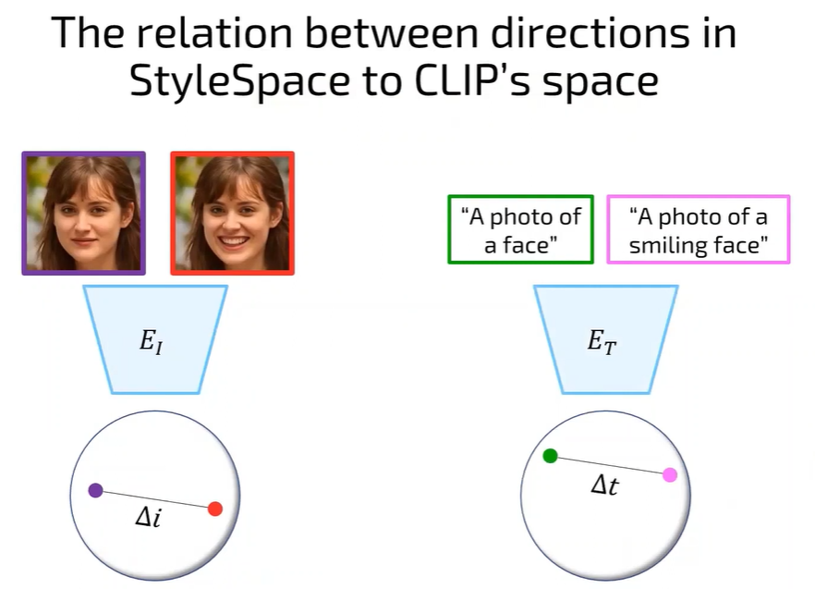
5. Global Directions
StyleCLIP: Text-Driven Manipulation of StyleGAN Imagery

Slide 20
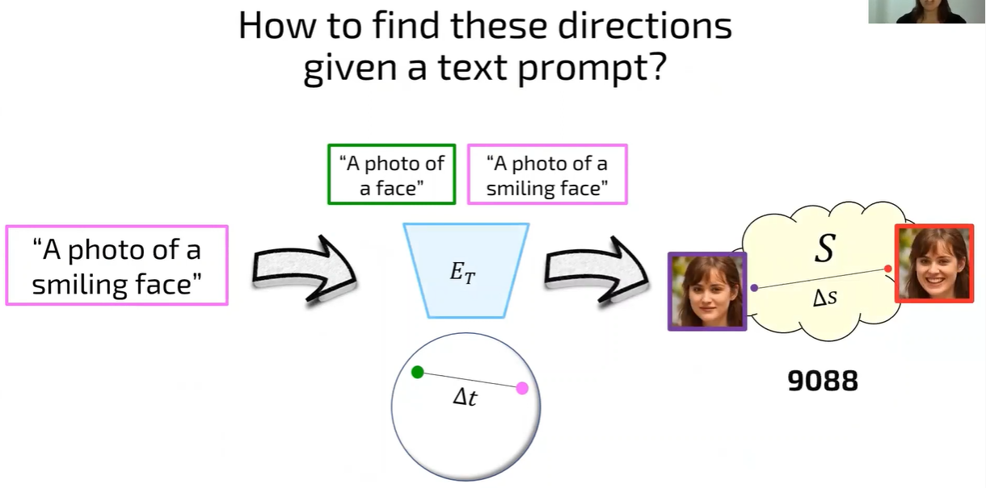
5. Global Directions
StyleCLIP: Text-Driven Manipulation of StyleGAN Imagery

Slide 21
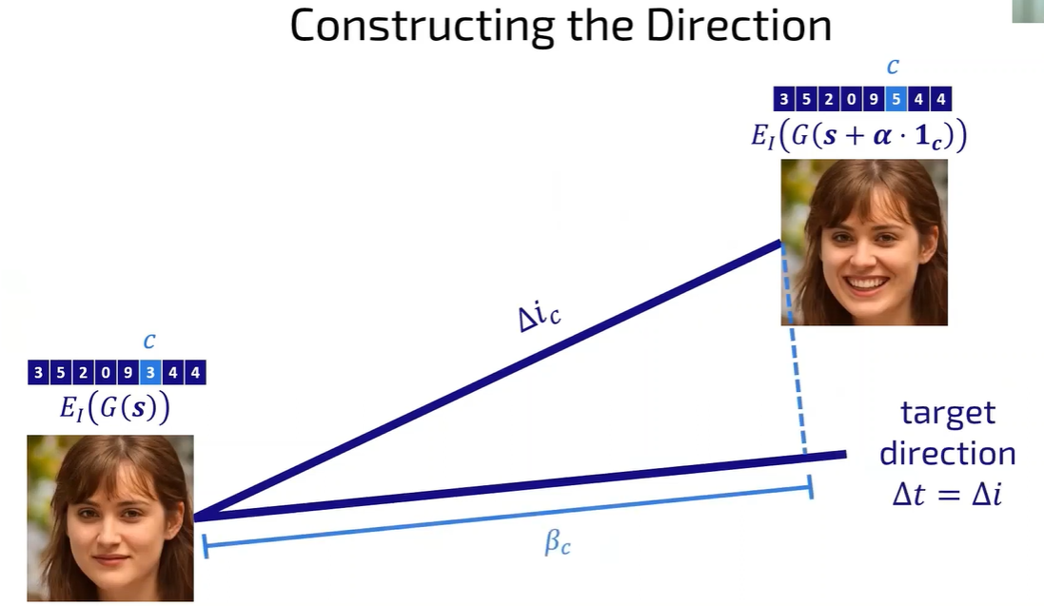
5. Global Directions
StyleCLIP: Text-Driven Manipulation of StyleGAN Imagery

Slide 22
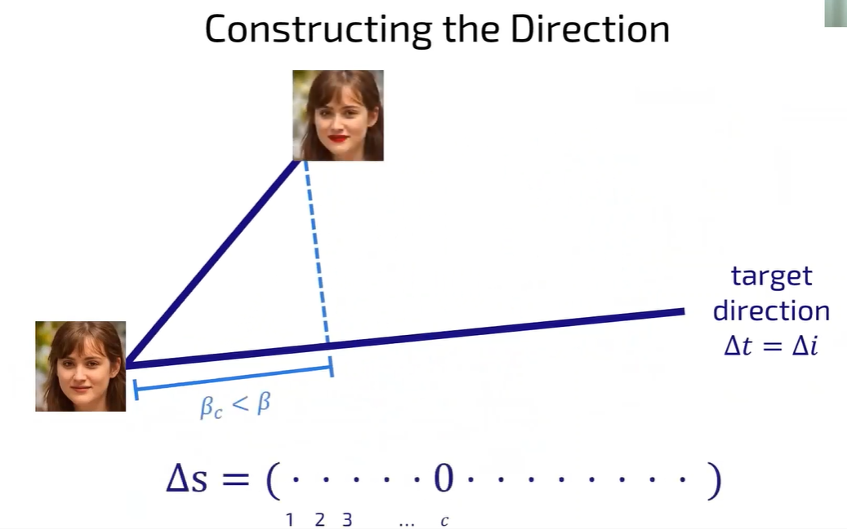
5. Global Directions
StyleCLIP: Text-Driven Manipulation of StyleGAN Imagery

Slide 23
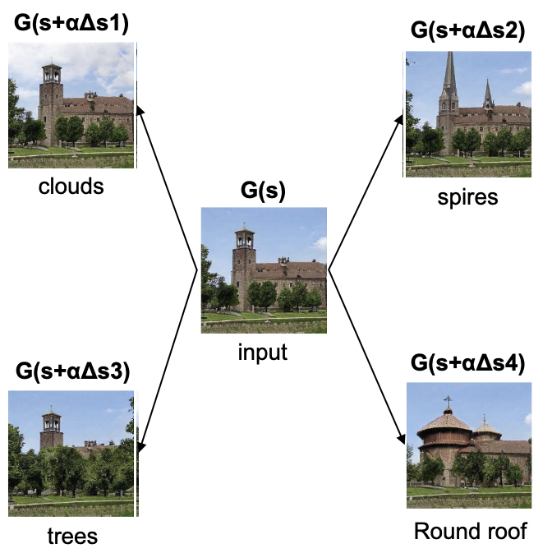
5. Global Directions
StyleCLIP: Text-Driven Manipulation of StyleGAN Imagery

Slide 24
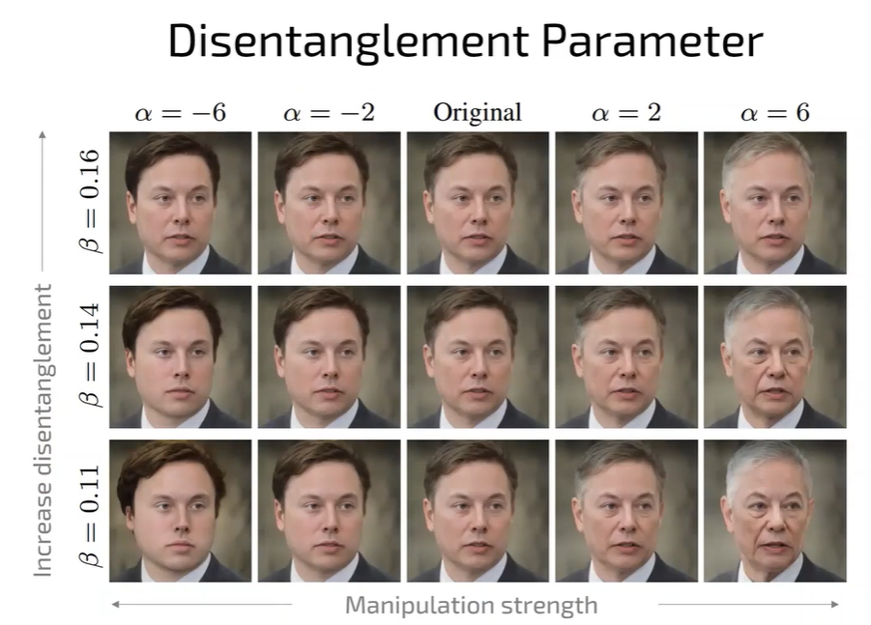
5. Global Directions
StyleCLIP: Text-Driven Manipulation of StyleGAN Imagery

Slide 25
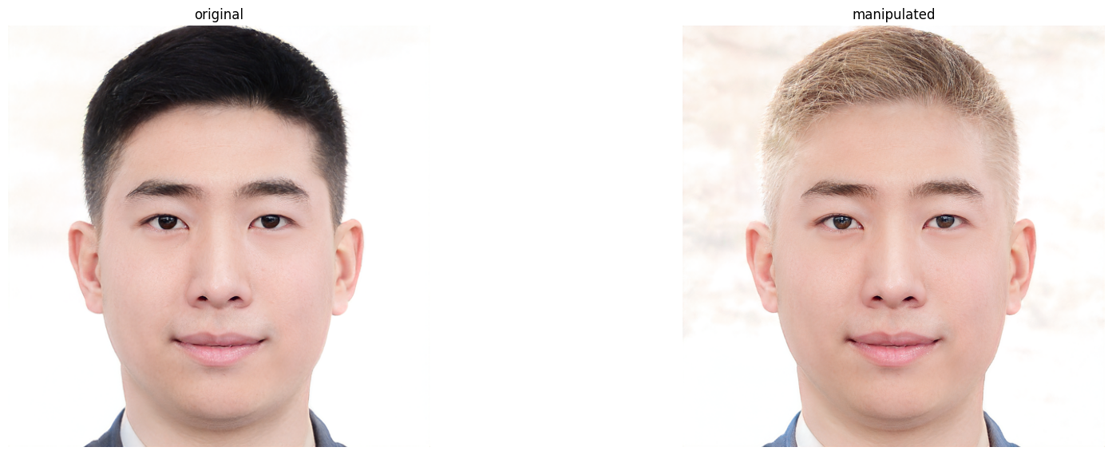
6. Comparisons and Evaluations
StyleCLIP: Text-Driven Manipulation of StyleGAN Imagery

Slide 26
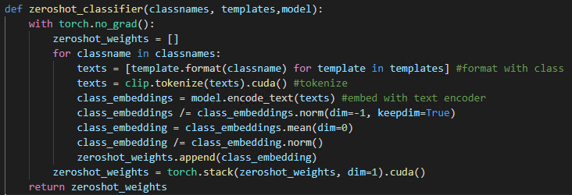
6. Comparisons and Evaluations
StyleCLIP: Text-Driven Manipulation of StyleGAN Imagery

Slide 27
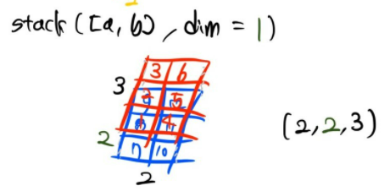
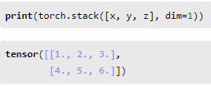
6. Comparisons and Evaluations
StyleCLIP: Text-Driven Manipulation of StyleGAN Imagery

Slide 28
7. Limitation
styleGAN의 generator와 pretrained모델에 의존적인 모습을 보인다
그에 따라 이미지가 pretrained된 generator의 도메인에
벗어난 것까지 이미지를 control할 수 없다
StyleCLIP: Text-Driven Manipulation of StyleGAN Imagery

Slide 29
8. Conclusions
Latent optimization은 이미지 한 장당 최적화를 수행하기 때문에 특정 이미지,
텍스트마다 몇 분 정도의 시간이 걸리지만 별도의 학습 과정은 필요가 없고
2.Latent mapper는 하나의 텍스트에 대하여 학습이 진행되고 학습이 완료되면 어떤 이미지에도 바로 적용할 수 있다. 하지만 하나의 텍스트에 대해 학습이 되기 때문에 꽤 긴 시간의 학습이 필요하다.
3.Global direction은 한 번 direction vector를 찾아놓으면 어떤 이미지가 들어오더라도 바로 그 direction vector를 더하기 혹은 빼기 연산을 하여 결과를 빠르게 구할 수 있다. 하지만 하나의 텍스트에 대해 global direction을 찾기 위해서 3-4시간 가량 소요된다고 한다.
StyleCLIP: Text-Driven Manipulation of StyleGAN Imagery

Slide 30
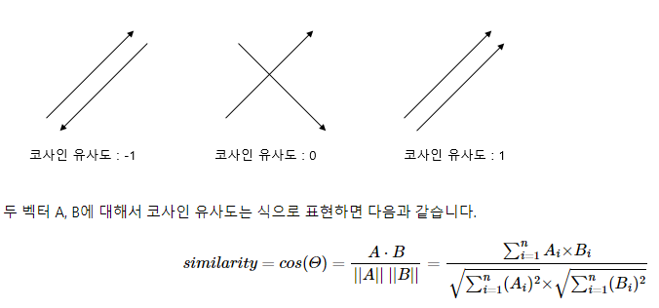
코사인 유사도
각도가 0°일 때의 코사인 값은 1
90°의 각을 이룰 경우 0
180°로 완전히 반대 방향인 경우 -1
StyleCLIP: Text-Driven Manipulation of StyleGAN Imagery

Slide 31
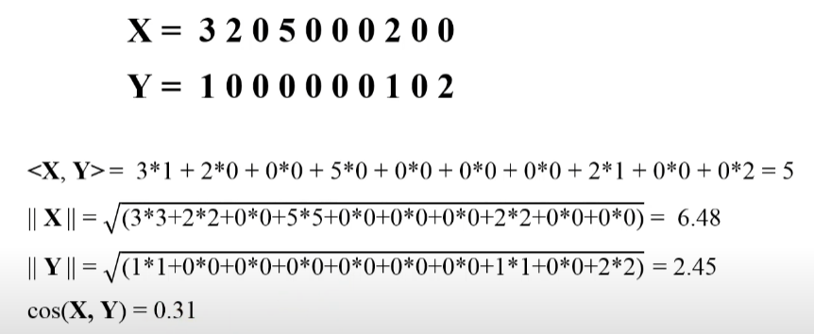
StyleCLIP: Text-Driven Manipulation of StyleGAN Imagery

Slide 32
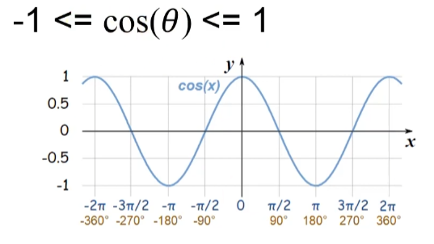
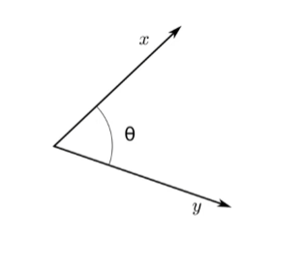
StyleCLIP: Text-Driven Manipulation of StyleGAN Imagery

Slide 33
Q & A
StyleCLIP: Text-Driven Manipulation of StyleGAN Imagery

